Slide 1

소프트웨어설계및실험 002분반
‘댕댕도감’ Application 개발 중간 발표
13조
박현규 / 201724482
최지환 / 201724606
허수민 / 201724617

Slide 2
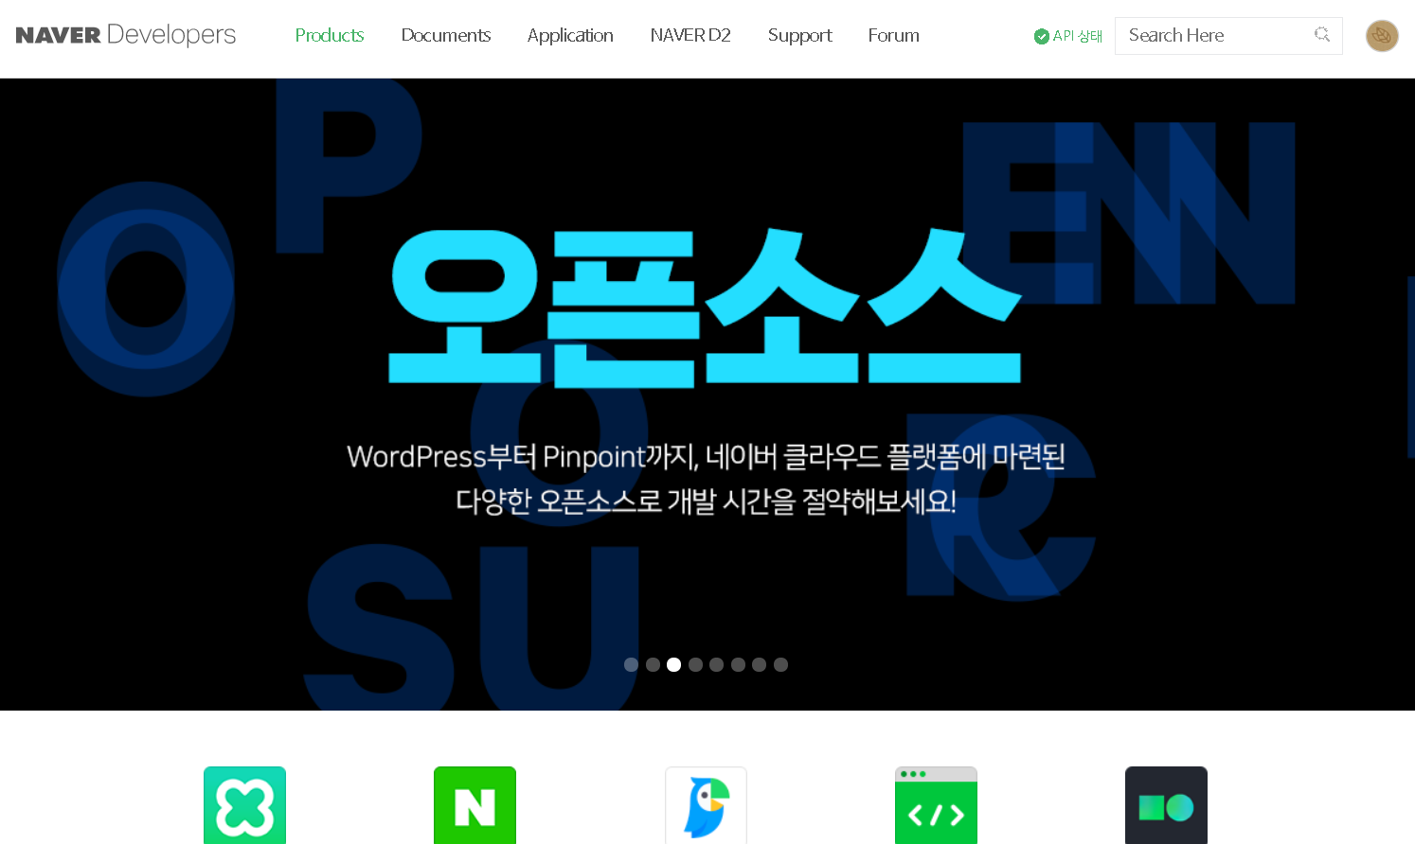
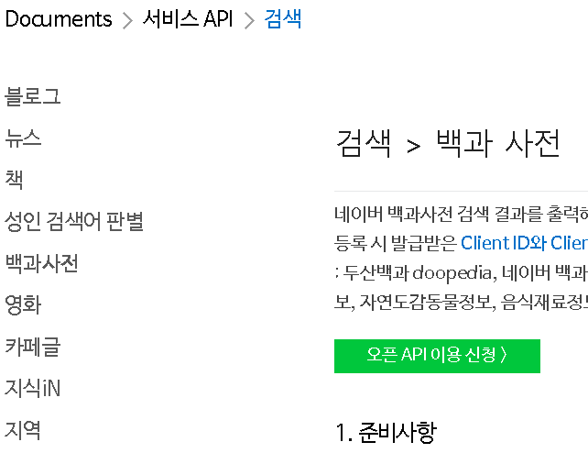
진행상황 - API 조사 및 활용
※ 네이버 OpenAPI 검색
[01]
네이버 오픈API를 사용하려면 먼저 네이버 개발자 센터에서 애플리케이션을 등록하고 클라이언트 아이디와 클라이언트 시크릿을 발급[03]
서비스 검색 중 백과사전의 검색 결과를 출력해주는 API를 사용
[02]
[01] NAVER 개발자 센터, https://developers.naver.com/main/, 21.05.08
[02] NAVER 서비스 API, https://developers.naver.com/docs/serviceapi/search/encyclopedia/encyclopedia.md, 21.05.08
[03] NAVER API 공통가이드, https://developers.naver.com/docs/common/openapiguide/, 21.05.08
Notes:
네이버 API란 이런것이며 사용할려면 등록해야합니다
(네이버 개발자 센터 사진)
백과사전 사진

Slide 3
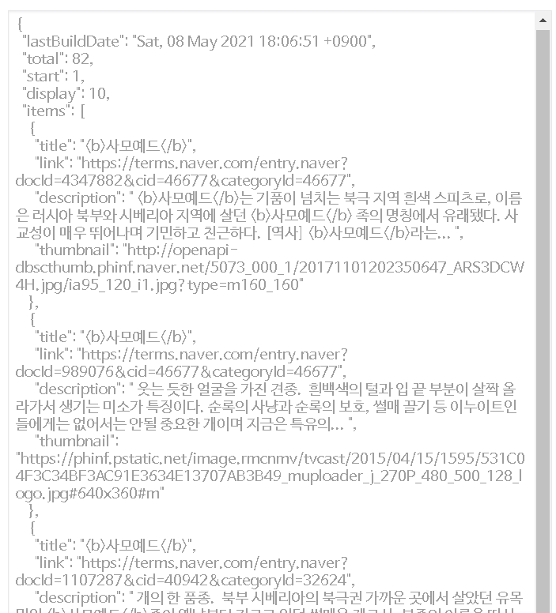
진행상황 - API 조사 및 활용
※ 네이버 OpenAPI 검색
[04]
API를 통해 데이터를 수집하게 되면 검색어에 대한 여러 검색 결과 제시
“link”를 획득하여 상세 페이지로 들어가 자세한 데이터를 수집하려고 함
[04] NAVER dev, 내 애플리케이션, playground(beta)의 출력, https://developers.naver.com/apps/#/myapps/**clientID**/playground, 21.05.08
Notes:
왼편 사진을 보시면 ~1번내용 하지만 자세한 내용은 나오지 않음
따라서 ~3번 내용 으로 시도할려고 합니다
(betaplayground의 출력 사진)

Slide 4
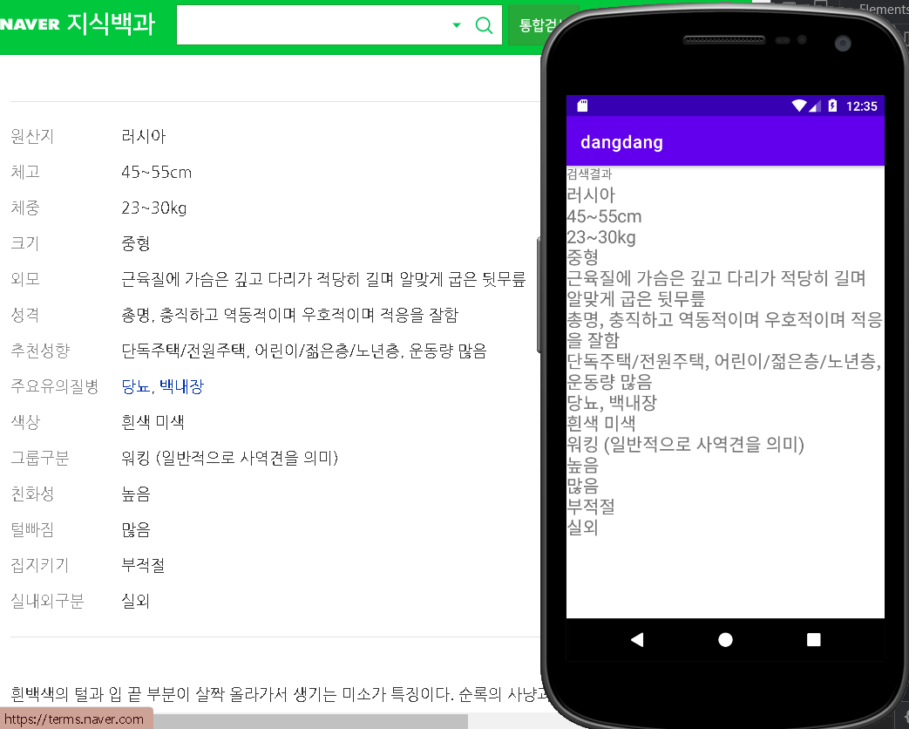
진행상황 - API 조사 및 활용
[05]
※ 웹 크롤링 (jsoup)
상세 페이지의 구조를 확인하여 특정 정보를 출력
백과사전의 한국애견협회가 제공하는 애견정보를 활용
출력 결과 중 해당하는 link를 Jsoup을 통해 크롤링
[05] 네이버 지식백과, 한국애견협회 애견정보, 사모예드, https://terms.naver.com/entry.naver?docId=989076&cid=46677&categoryId=46677, 21.05.08
Notes:
수집된 링크를 통해 상세 페이지로 들어가면 그 구조를 파악해야지 원하는 내용을 가져올 수 있으며 매번 다른 구조면 매우 곤란해짐
따라서 네이버 지식백과의 검색결과들 중 일정한 상세페이지를 접근해야 하는데
여러 결과들 중 우선 애견협회 애견정보에 속하는 결과를 찾고 만약 리스트에 정보가 없는 견종이라면
검색 결과와 상세 페이지 링크를 출력하는 방법으로 고안하겠다 ~
두산백과에 속하는 결과를 찾는다 // 링크의 문자열에 특정 문자열이 포함되었는지 확인
// 애견협회는 docId=989 027~153까지 127종의 정보 보유
// 두산백과는 뭐야? 견종이 따로 안나눠져있음… 노가다 해야될듯….;;
// 애견협회에 속하는 결과의 상세페이지가 더 유용하게 쓰일것같음
// 그치만 모델에서 도출해내는 견종이 애견협회에서 제공하는 정보중 없는 경우가 있음 - scottish_deerhound 등등...
(지식백과 검색 상세페이지 사진)
jsoup 사진

Slide 5
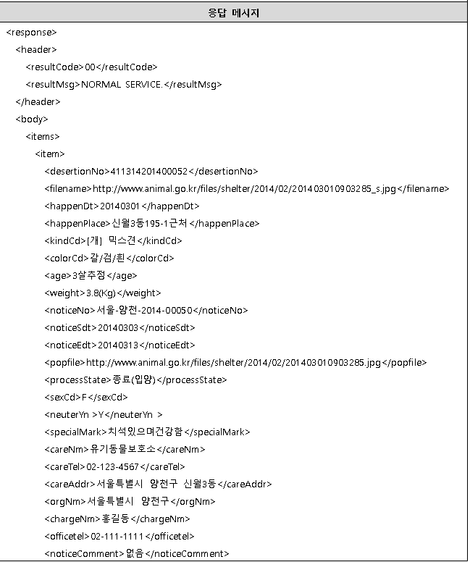
진행상황 - API 조사 및 활용
※ 유기동물 조회 서비스
[06]
공공 OpenAPI로 공공 데이터 포털에서 활용신청을 통해 사용이 가능
다음과 같은 내용으로 메세지를 전달 받음
적절한 태그를 추려 사용함
[06] 공공데이터포털, 동물보호관리시스템, OpenAPI활용가이드, https://data.go.kr/tcs/dss/selectApiDataDetailView.do?publicDataPk=15001096, 21.05.08
Notes:
공공 API와 유튜브는 다음에 이 시간에….
이 세 API를 스크롤 형식으로 레이아웃을 짤 생각임

Slide 6
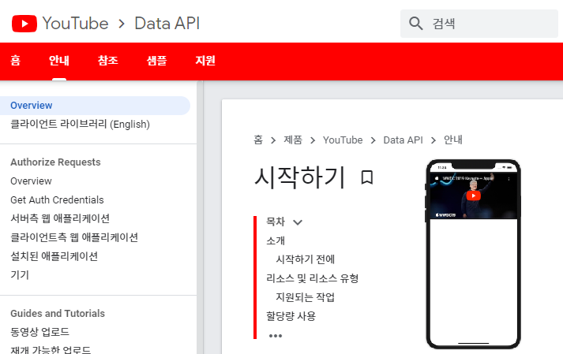
진행상황 - API 조사 및 활용
※ Youtube 영상 추천
[07]
Google에서 애플리케이션을 등록하고 애플리케이션에서 사용할 서비스 중 Youtube Data API를 선택[08]
Youtube Data API에 있는 Search 리소스를 사용하여 인식된 견종과 관련된 영상을 추천할 예정[09]
[07], [08] Youtube Data API, https://developers.google.com/youtube/v3/getting-started?hl=ko, 21.05.08
[09] Youtube Data API - Search, https://developers.google.com/youtube/v3/docs/search?hl=ko, 21.05.08
Notes:
-인식된 견종에 관한 영상을 추천하기 위해 Youtube Data API에 있는 search result 리소스를 사용할 예정 (강아지 종류가 인식되면 그 강아지종류로 검색이 되도록 구현예정)
-대부분의 스마트폰에 youtube어플이 있기에 youtube어플로 연동해서 영상을 보여줄 지 인터넷으로 연결해서 보여줄 지 Webview(xml에 UI view 영역을 정해서 어플 내에서 바로 보여주는 방법)를 사용할 지 선택

Slide 7
진행상황 - Database 구상
※ 사전조사
[04]
[06]
Database를 독립적으로 구성하려 했으나, 앞선 API의 내용에 대해 조사하면서 API의 주요 정보에 따라서 DB설계가 달라질 것 같다 생각, API의 정보 추출을 목표로 하여 전체 조원이 API 응용에 초점을 두기로 계획 변경.
API에서 추출할 instance & attribute가 확정 되면 추출 된 정보들을 SQLite를 활용해서 정보를 저장하는 기능을 개발 할 계획.
[05]

Slide 8
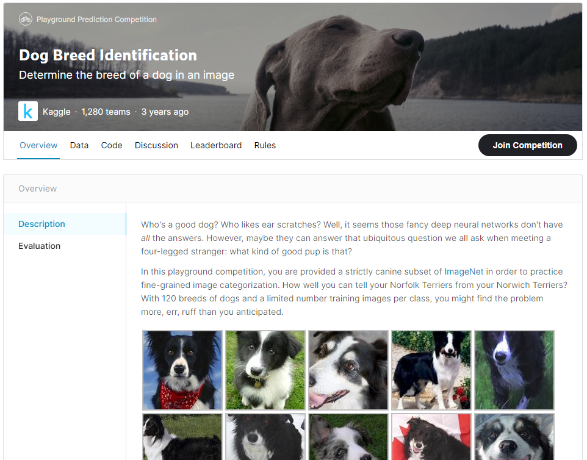

진행상황 - 견종 구분용 딥러닝 모델 구축
※ Dataset 준비
[10]
데이터 준비로 인한 시간적 문제로 인해, 사전에 준비 된 Dataset을 활용하여서 모델학습을 진행하기로 계획.
‘Kaggle’ 사이트의 ‘Dog Breed Identification’ 경진대회[11] 내 dataset을 활용하였음.
본 프로젝트에선 해당 Dataset 중에서, train 폴더 내 사진들과 labels.csv의 데이터를 사용. (이미 레이블이 적힌 데이터만 활용.)
[10], [11] "Dog Breed Identification", Kaggle, https://www.kaggle.com/c/dog-breed-identification, 21.05.03

Slide 9
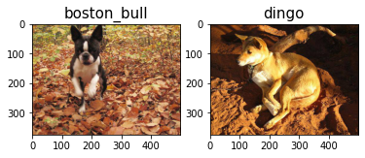
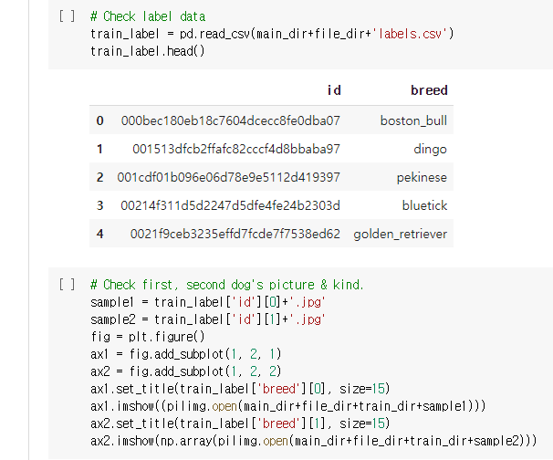
진행상황 - 견종 구분용 딥러닝 모델 구축
※ 모델 구축 - 데이터 확인
Pycharm이나 Spyder 등의 IDE에서 이식하려고 시도 중이나 현재 이미지 Data를 다루고 있으므로 GPU 사용 관련 문제가 자주 발생.
So, 모델 생성 및 안정적인 학습과 테스트를 위해 구글의 colab 환경을 활용하였음.
완성 된 모델을 .h5의 형태로 다운 받아서 적절히 변환 후 app에 연동시킬 예정.

Slide 10
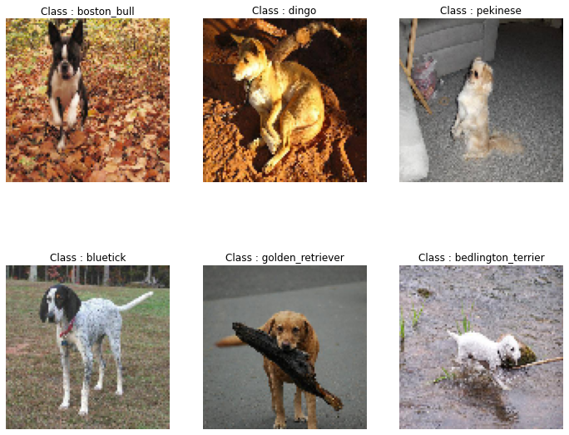
진행상황 - 견종 구분용 딥러닝 모델 구축
※ 모델 구축 - 이미지 전처리
이미지를 전처리하기 위한 함수 preprocess_img 함수를 구성 후 주어진 자료들을 전처리하였음.
기존엔 60*60, 3채널(RGB)의 형태로 전처리를 하였으나, 이후 모델의 성능을 올려보기 위한 시도로 현재는 100*100, 3채널의 형태로 전처리를 수행하였음.

Slide 11

진행상황 - 견종 구분용 딥러닝 모델 구축
e.g.)
※ 모델 구축 - 레이어 적층
[12]
앞서 전처리한 데이터에 대해서 레이어를 적층하여서 적절한 학습이 가능할지 확인하려 함.
좌측과 같이 기본적인 형태로 레이어를 구성해서 Model을 구축하였음.
평가 방식의 경우 sparse categorical crossentropy를 활용. (*라벨이 one-hot형태가 아님)
Input Data
100 * 100
Conv2D
Conv2D
Conv2D
Dingo
Shiba
Softmax
…
...
Collie
Dense
Flatten
[12] "Kabosu is OK, she is alive!", かぼすママ 블로그, 17.04.04. http://kabochan.blog.jp/archives/20162151.html, 21.05.03

Slide 12
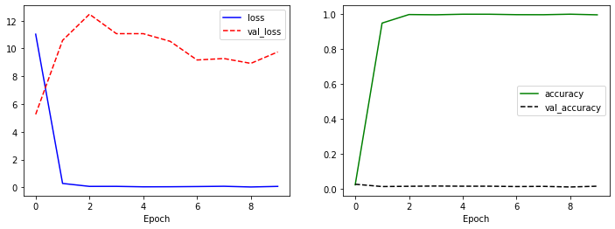
진행상황 - 견종 구분용 딥러닝 모델 구축
※ 모델 구축 - 학습 결과
주어진 학습에 대한 평가를 수행. 단순 예측 결과는 80.26% 정도의 적중률을 보인다. 그런데….. 문제점 발견!
다소 극단적인 Overfitting 현상 발생. 모델의 구조를 다양하게 바꿔보고 callbacks을 활용해서 모델 학습을 수행해보니 어떤 형태로 쌓던 간에 약 epoch 2~4회 지점에서 과적합 현상이 점차 발생한다는 점을 깨달았음. (이때의 적중률은 약 40% 정도 밖에 안 됨.)

Slide 13
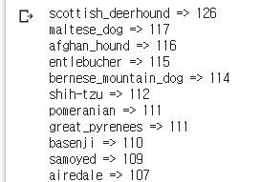
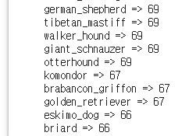
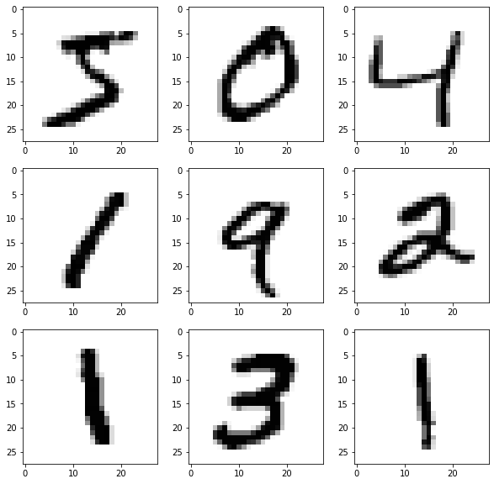
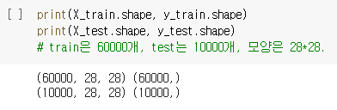
진행상황 - 견종 구분용 딥러닝 모델 구축
※ 모델 구축 - 학습 결과
현재와 같은 overfitting 현상이 발생하는 이유로 다음 3가지를 추측.
1. Dataset의 불균일
2. 견종의 수에 비해 너무 부족한 Dataset
3. 모델 구성이 너무 단순함
위 문제를 해결하기 위해 투자해야 할 자원이 너무 큼. (ex - 데이터 추가 수집)
주) 딥러닝과 관련된 대표 예제로 손꼽히는 mnist 손글씨 학습 data의 경우 각 class당 무려 6000개의 사진이 존재.
So…? How to deal this problem…?
과적합 된 모델을 사용
성능이 떨어져도 일반화 된 모델을 사용.

Slide 14
향후 계획 간단 요약
※ 기술 적용 & 융합
※ 학습용 모델 이식
※ 클라이언트 개발
선정 된 API들을 application에 불러오고 활용하는 과정을 수행할 예정.
즐겨찾기 Database의 속성 선정 및 간이적 모델링 후 구축 할 예정.
학습된 모델을 application에 연동할 수 있도록 기술 조사.
앞선 기술들을 서비스 할 수 있도록 메인 어플 제작 예정.
전반적인 어플리케이션의 디자인 구성 예정.

Slide 15
Credits
Special thanks to all the people who made and released these awesome resources for free:
Presentation template by SlidesCarnival
Photographs by Unsplash
Some Diagram from Pixabay
[01] NAVER 개발자 센터, https://developers.naver.com/main/, 21.05.08
[02] NAVER 서비스 API, https://developers.naver.com/docs/serviceapi/search/encyclopedia/encyclopedia.md, 21.05.08
[03] NAVER API 공통가이드, https://developers.naver.com/docs/common/openapiguide/, 21.05.08
[04] NAVER dev, 내 애플리케이션, playground(beta)의 출력, https://developers.naver.com/apps/#/myapps/**clientID**/playground , 21.05.08
[05] 네이버 지식백과, 한국애견협회 애견정보, 사모예드, https://terms.naver.com/entry.naver?docId=989076&cid=46677&categoryId=46677, 21.05.08
[06] 공공데이터포털, 동물보호관리시스템, OpenAPI활용가이드, https://data.go.kr/tcs/dss/selectApiDataDetailView.do?publicDataPk=15001096, 21.05.08
[07], [08] Youtube Data API, https://developers.google.com/youtube/v3/getting-started?hl=ko, 21.05.08
[09] Youtube Data API - Search, https://developers.google.com/youtube/v3/docs/search?hl=ko, 21.05.08
[10], [11] "Dog Breed Identification", Kaggle, https://www.kaggle.com/c/dog-breed-identification, 21.05.03
[12] "Kabosu is OK, she is alive!", かぼすママ 블로그, 17.04.04. http://kabochan.blog.jp/archives/20162151.html, 21.05.03

Slide 16
Thanks!
Any questions?

